Slide 1
생성 인공지능

Slide 2


기계학습: 분류/회귀 문제는 데이터의 학습으로 해결
교사학습/지도학습
생성

Slide 3
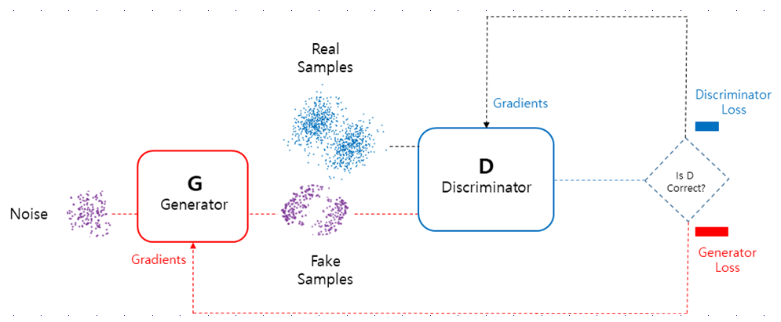
GAN(Generative Adversarial Network)

Slide 4
Generator(생성기)
  "Generator"는 실제와 유사한 새로운 데이터를 생성하려는 것을 목표로 합니다. 생성기는 가짜 작품을 만드는 인간 예술 위조자와 유사하게 취급 될 수 있습니다.
Discriminator(판별기)
  입력 데이터가 원래 데이터 세트에 속하는 '실제’인지 아니면 위조자에 의해 생성된 '가짜’인지 인식하는 것을 목표로합니다. 이 시나리오에서 판별자는 진실 또는 사기로 작품을 감지하려는 경찰 (또는 예술 전문가)와 유사합니다.
생성기와 판별기의 상호작용
  생성기는 대적자인 판별자를 가지고 있다고 생각할 수 있습니다. 생성기 (위조자)는 판별기가 더 이상 가짜로 구분하지 못하도록 데이터를 생성하는 방법을 배워야 합니다. 이 두 팀 간의 경쟁이 지식을 향상시키는 것이며, 생성기가 현실적인 데이터를 생성할 때까지 지식이 향상됩니다.

Slide 5
GAN의 수학적 모델링
전방향 신경회로망: Universal approximator(보편근사기)
판별기
  판별기의 가중치는 실제 데이터 입력 x가 실제 데이터 세트에 속하는 것으로 분류되는 확률을 최대화하고, 가짜 이미지가 실제 데이터 세트에 속하는 것으로 분류되는 확률을 최소화하도록 업데이트됩니다. 즉, 사용되는 손실/오차 함수는 D(x) 함수를 최대화하고 D(G(z))를 최소화합니다.
생성기
  생성기 신경망 G(z)는 입력 잡음 변수 z를 원하는 데이터 공간 x(예: 이미지)로 매핑하는 것입니다. 반대로, 두 번째 신경망 D(x)는 판별자를 모델링하고 데이터가 실제 데이터 세트에서 왔을 확률을 (0,1) 범위에서 출력합니다.
  생성기의 가중치는 가짜 이미지가 실제 데이터 세트에 속하는 것으로 분류되는 확률을 최대화하도록 최적화됩니다. 이 네트워크에서 사용되는 손실/오차 함수는 D(G(z))를 최대화합니다.

Slide 6
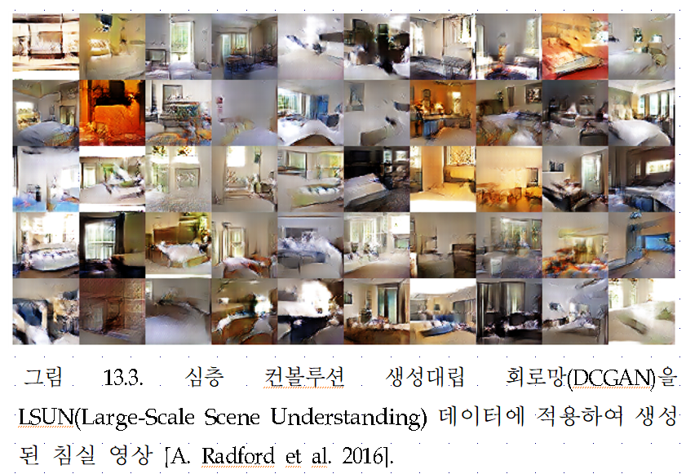

Slide 7
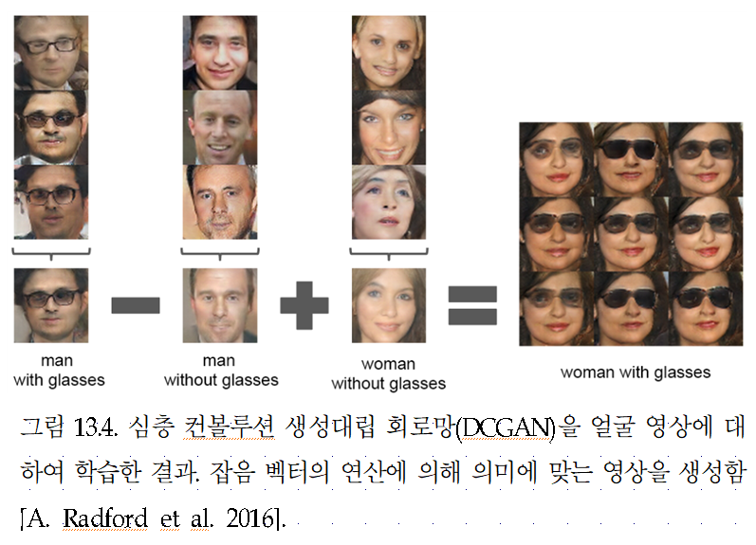

Slide 8
확산모델(Diffusion Model)
생성대립 회로망은 학습이 안정적이지 않고 대립망의 존재 때문에 생성된 출력의 다양성이 부족
확산모델은 비평형 열역학(Non-equilibrium Thermodynamics)에 착안하여 대립망을 포함하지 않고 데이터를 생성하는 모델
확산이란 물질이 고농도 지역에서 저농도 지역으로 이동하는 현상
물이 들어있는 잔에 잉크를 한 방울 떨어뜨렸다고 가정하자. 처음에는 한 지역에 고농도로 존재하는 잉크가 시간이 지날수록 확산되어 물 전체에 고르게 퍼지게 되고 결국 평형 상태에 이르게 될 것 이다. 이 과정을 역으로 재현하여 잉크가 물 전체에 퍼져있는 상태에서 처음에 잉크가 물에 떨어진 모양을 재현할 수 있을까? 확산모델은 이 과정을 역으로 재현하는 모델을 만들어내고자 한다.

Slide 9
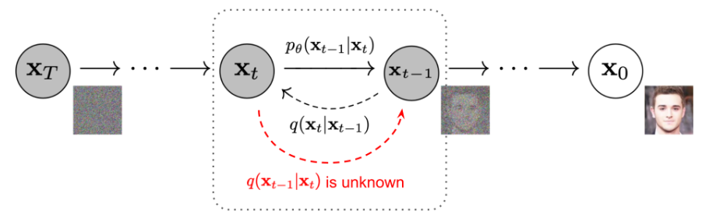
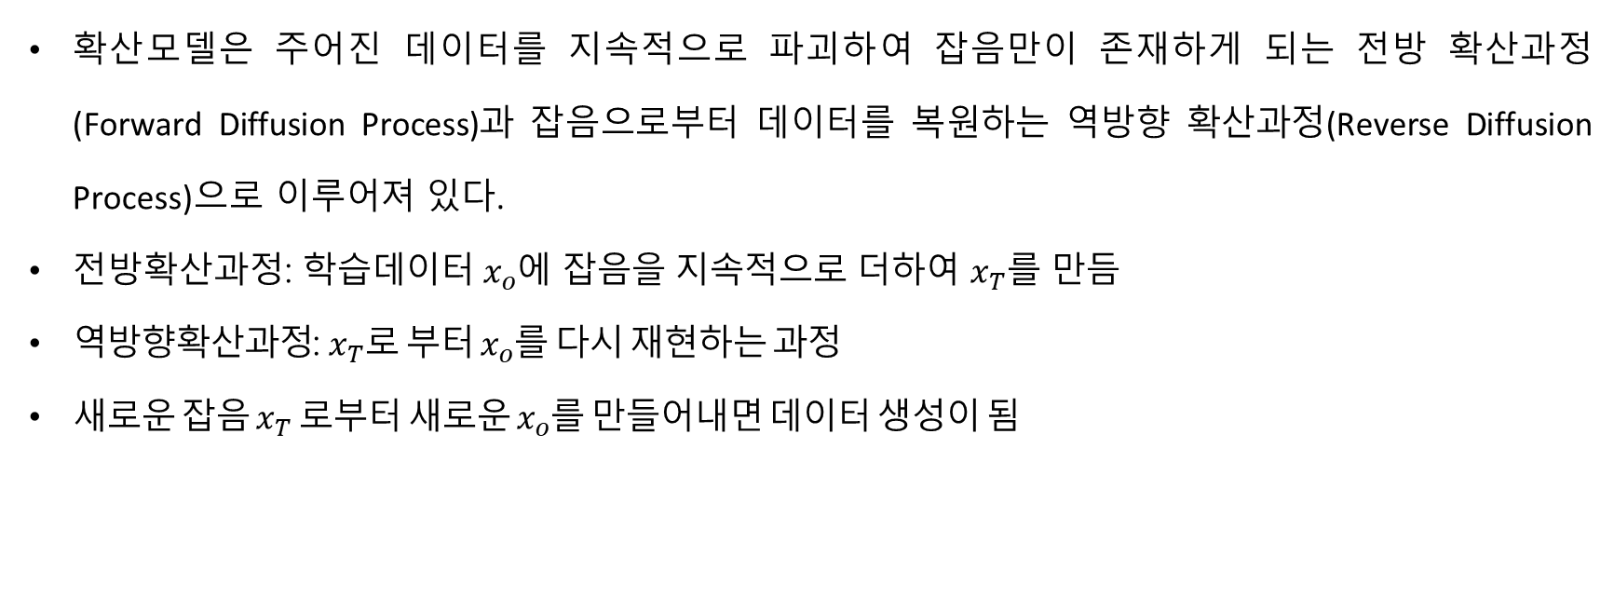
확산모델은 주어진 데이터를 지속적으로 파괴하여 잡음만이 존재하게 되는 전방 확산과정(Forward Diffusion Process)과 잡음으로부터 데이터를 복원하는 역방향 확산과정(Reverse Diffusion Process)으로 이루어져 있다.
전방확산과정: 학습데이터 $x_{o}$에 잡음을 지속적으로 더하여 $x_{T}를$ 만듬
역방향확산과정: $x_{T}로$ 부터 $x_{o}$를 다시 재현하는 과정
새로운 잡음 $x_{T}$로부터 새로운 $x_{o}$를 만들어내면 데이터 생성이 됨

